Slide 1
MyBatis 프레임워크

Slide 2
목차(Table of Contents)
MyBatis 프레임워크 소개
MyBatis 설치 및 환경설정(라이브러리)
3-Tier 아키텍처와 MyBatis 활용

Slide 3
MyBatis 프레임워크 소개

Slide 4
프레임워크(Framework) 정의
프레임워크(Framework)의 사전적 의미 : 건물의 골격(뼈대)
프레임워크란 애플리케이션 기본 구조와 전체적인 제어 흐름을 담당하는 '확장 가능한 설계(기반) 코드’와 애플리케이션을 개발하는데 필요한 라이브러리 이 두가지 요소가 통합되어 제공되는 인터페이스와 클래스의 집합이다.
프레임워크에는 제작자의 설계 철학과 여러 디자인 패턴 조합으로 구성되어 있으며
애플리케이션 설계의 기본 구조 역할뿐만 아니라 그 위에 개발되어질 개발자의 코드를 제어한다.
프레임워크를 사용하는 개발자는 제작자가 설계한 기본 구조를 유지하면서, 일정 수준 이상의 품질을 보장받을 수 있는 애플리케이션을 쉽고 빠르게 개발(확장)할 수 있다.
기본 구조와 필요한 라이브러리를 프레임워크가 제공하므로 개발자는 비즈니스 로직에만 전념하여 애플리케이션을 개발할 수 있다.
대표적인 오픈 소스 자바 프레임워크
iBatis(MyBatis), Hibernate, Struts, Struts2, WebWork, Spring 등 다수 존재

Slide 5

MyBatis 프레임워크 소개
MyBatis는 개발자가 지정한 SQL을 매핑하여 자바 애플리케이션에서 DBMS를 쉽게 연동할 수 있도록 도와주는 대표적인 영속성 처리를 위한 프레임워크이다.
Apache 재단의 대표적인 Open Source Framework이며 SQL Mapping Framework이다.
JDBC의 반복적인 코드와 명시적으로 설정해야 하는 PreparedStatement Parameter(?)와 ResultSet 매핑을 없애 주면서, SQL 문장을 외부 XML 파일에 저장하고, 이 둘을 서로 연결하여 실행되기 때문에 자바 코드 양을 현격히 줄일 수 있으며, 유지보수나 확장성이 매우 뛰어나다.
자바에서 사용하는 기본데이터타입, JavaBean, Map 등을 XML 파일을 통해 SQL 구문과 매핑할 수 있다.
http://www.mybatis.org

Slide 6
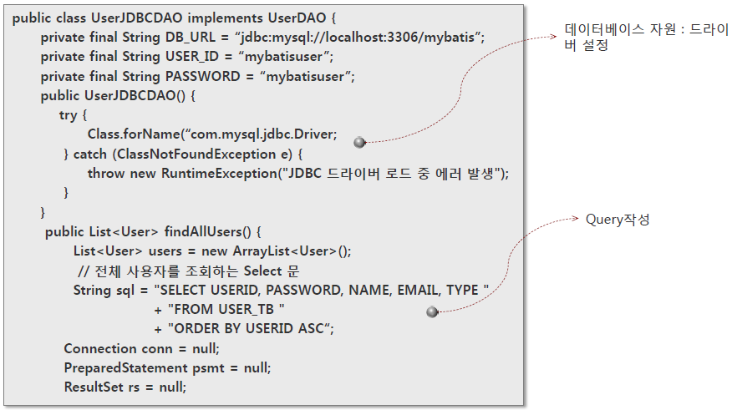
MyBatis 프레임워크 개요 – JDBC API를 이용한 개발

Slide 7
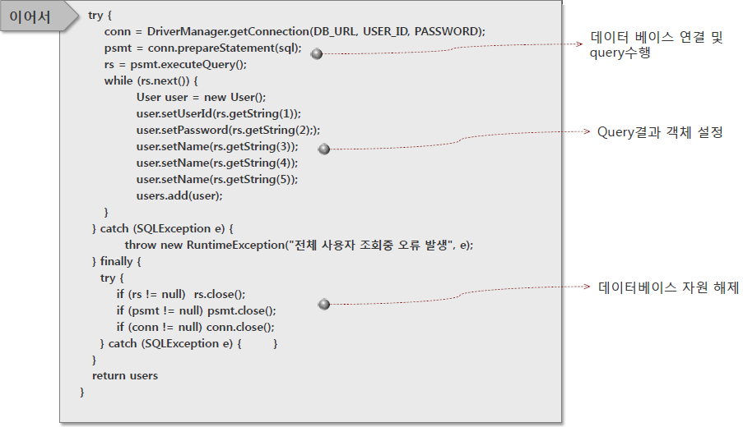
MyBatis 프레임워크 개요 – JDBC API를 이용한 개발

Slide 8
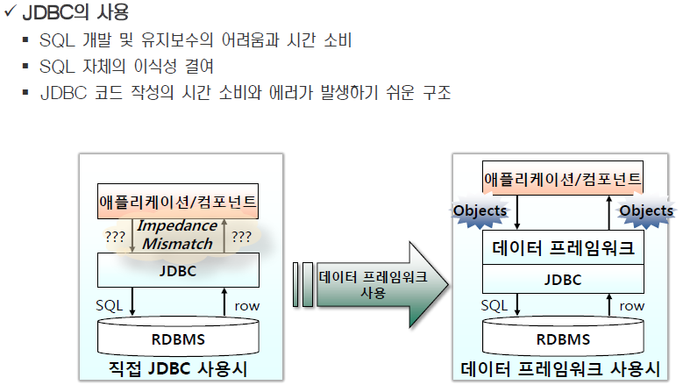
MyBatis 프레임워크 개요 – JDBC API를 이용한 개발

Slide 9
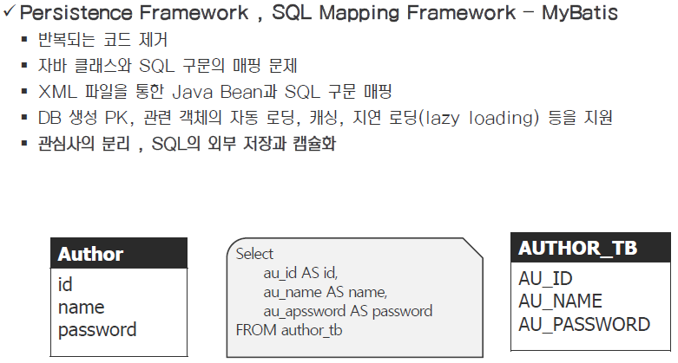
MyBatis 프레임워크 개요 – MyBatis를 이용한 개발

Slide 10
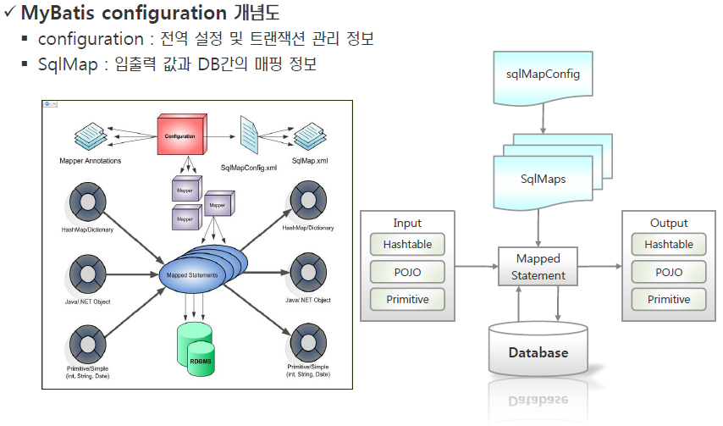
MyBatis 주요 특징 - Configuration

Slide 11
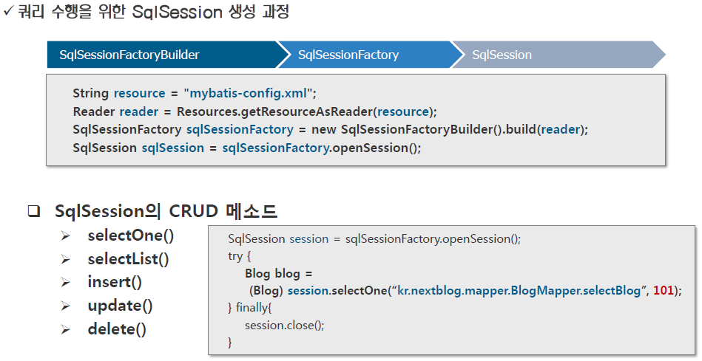
MyBatis 주요 특징 – SqlSessionFactory 및 SqlSession

Slide 12
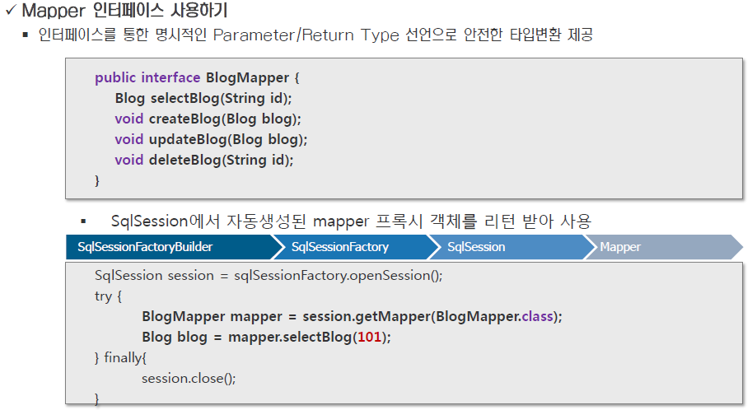
MyBatis 주요 특징 – Mapper Interface

Slide 13
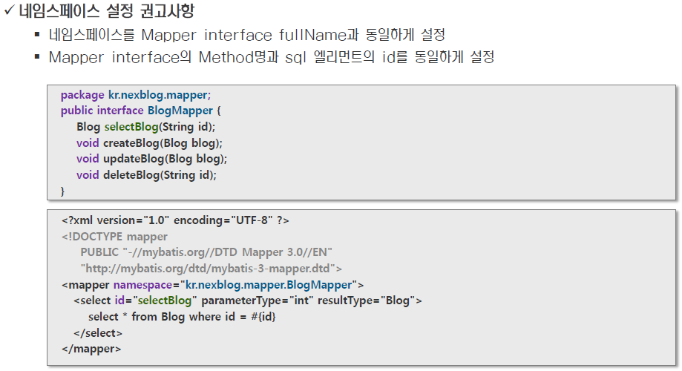
MyBatis 주요 특징 – 매핑 XML에서 Namespace 사용 의무화

Slide 14
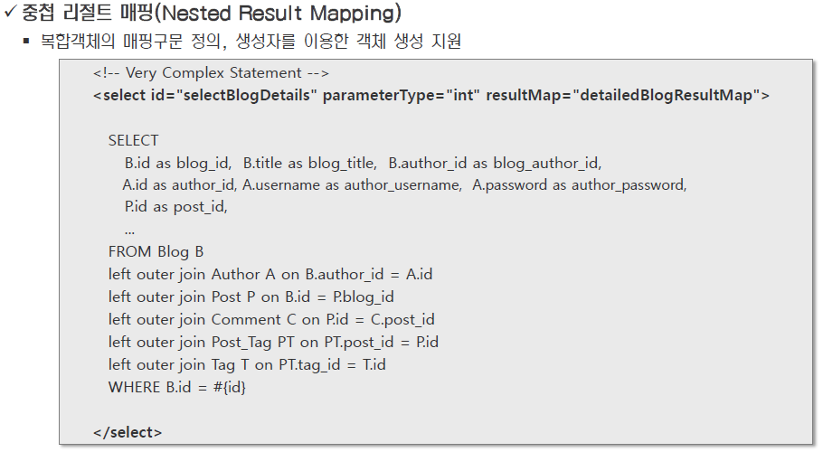
MyBatis 주요 특징 – 직관적인 Sql 매핑 구분(1/4)

Slide 15
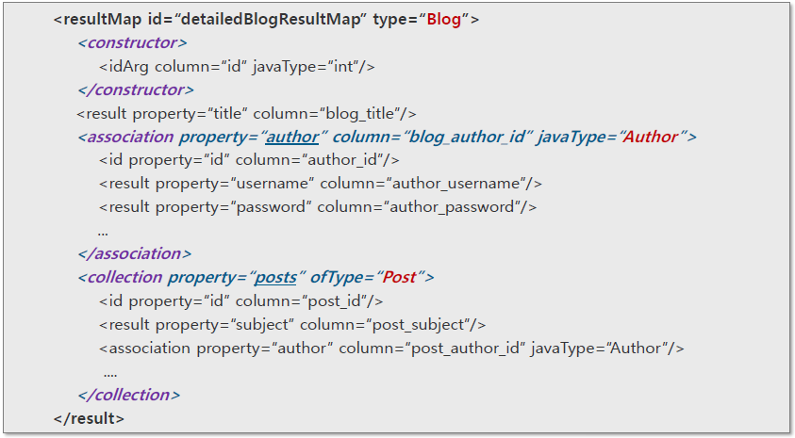
MyBatis 주요 특징 – 직관적인 Sql 매핑 구분(2/4)

Slide 16
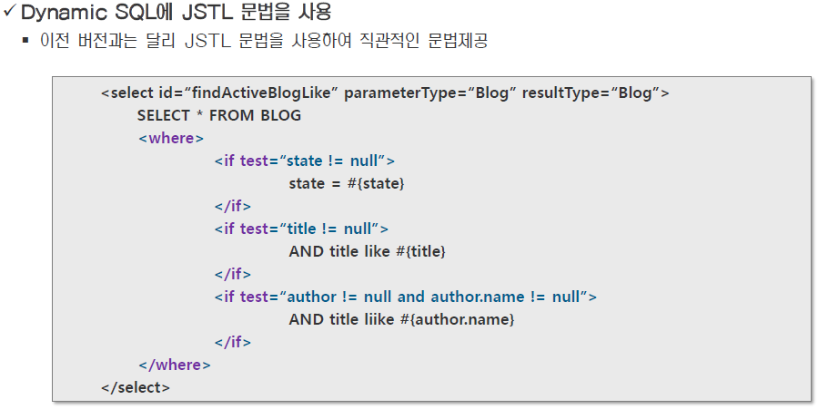
MyBatis 주요 특징 – 직관적인 Sql 매핑 구분(3/4)

Slide 17
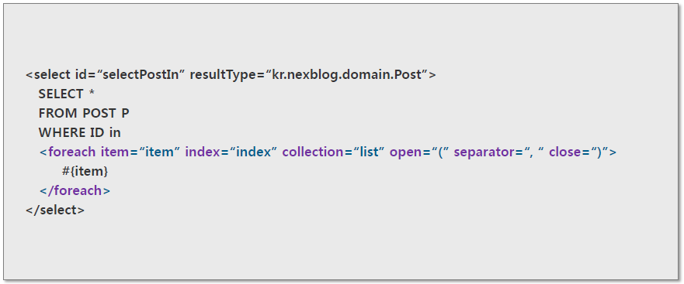
MyBatis 주요 특징 – 직관적인 Sql 매핑 구분(4/4)

Slide 18
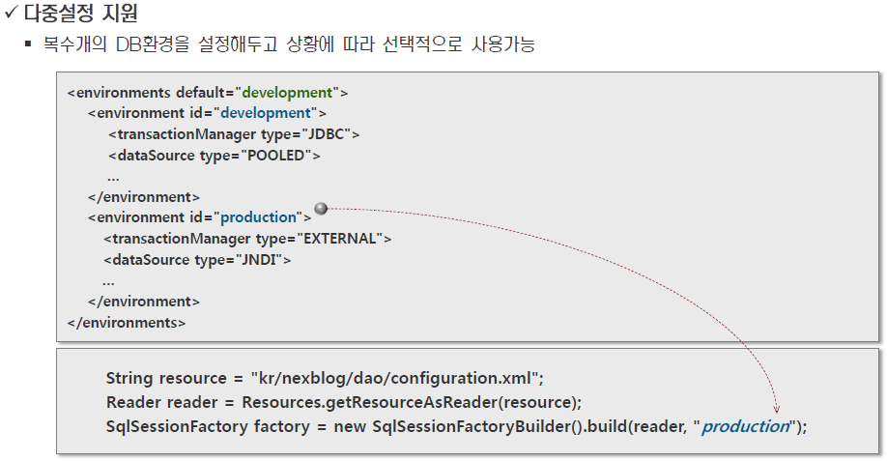
MyBatis 주요 특징 – 다중 환경 설정 지원

Slide 19
MyBatis 설치 및 환경설정(라이브러리)

Slide 20
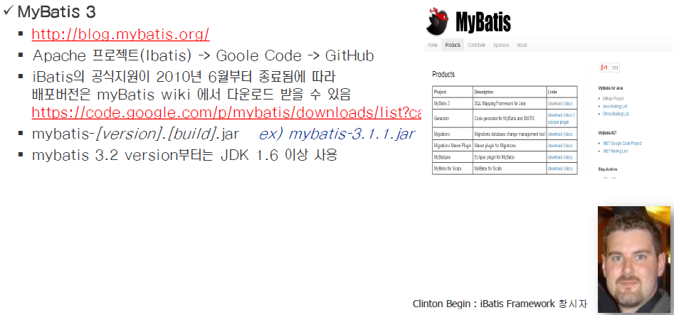
MyBatis 다운로드 및 설치

Slide 21
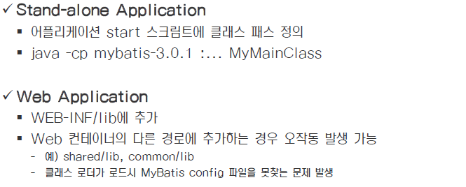
MyBatis 환경 설정

Slide 22
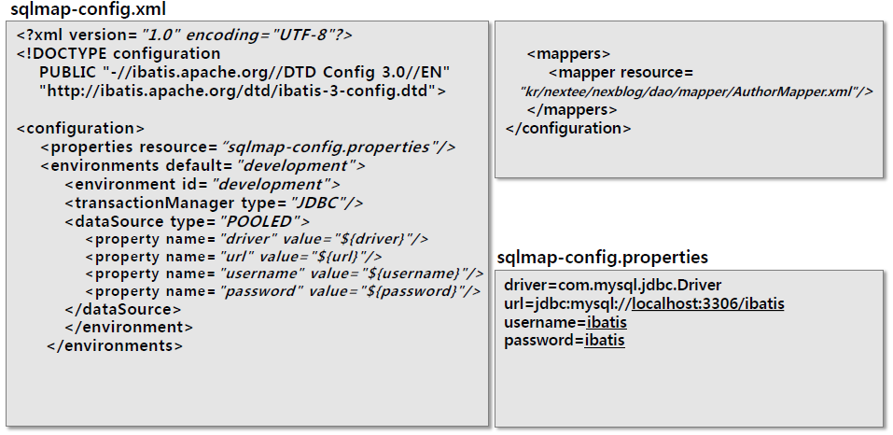
MyBatis 환경 설정

Slide 23
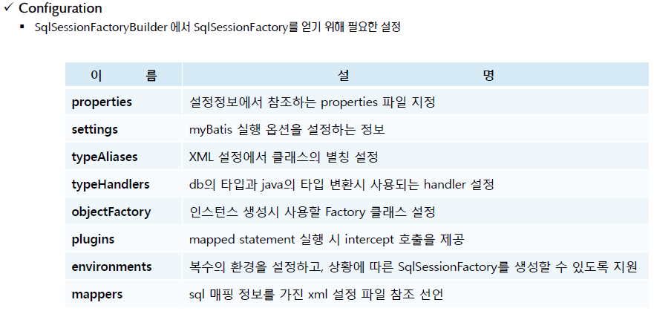
MyBatis 환경 설정

Slide 24
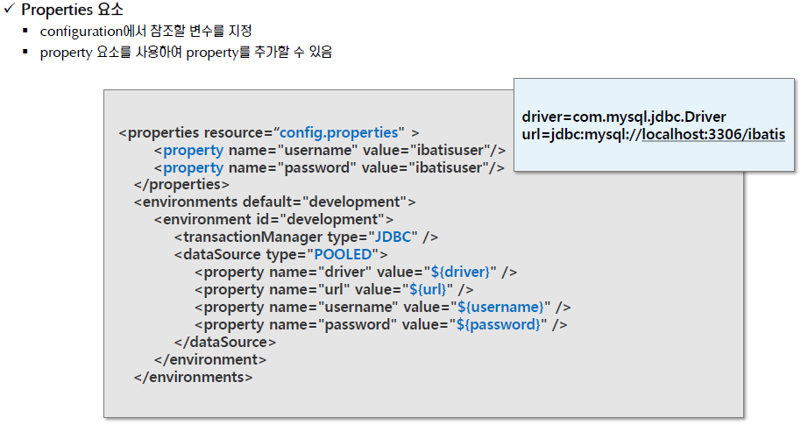
MyBatis 환경 설정

Slide 25
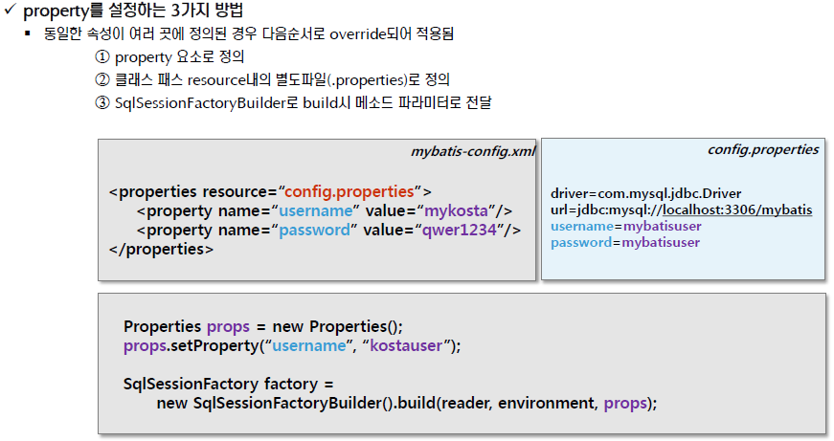
MyBatis 환경 설정

Slide 26
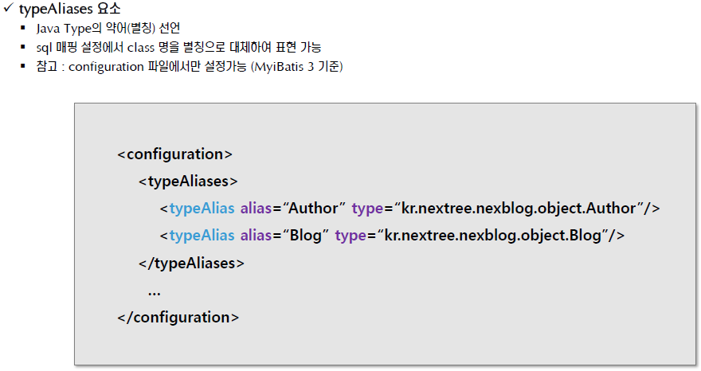
MyBatis 환경 설정

Slide 27
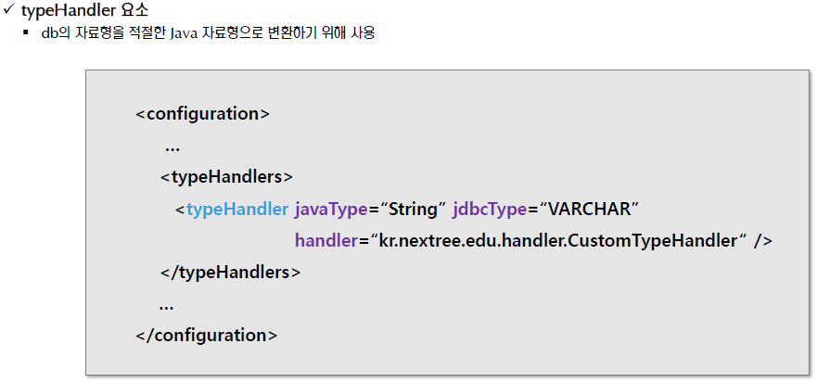
MyBatis 환경 설정

Slide 28
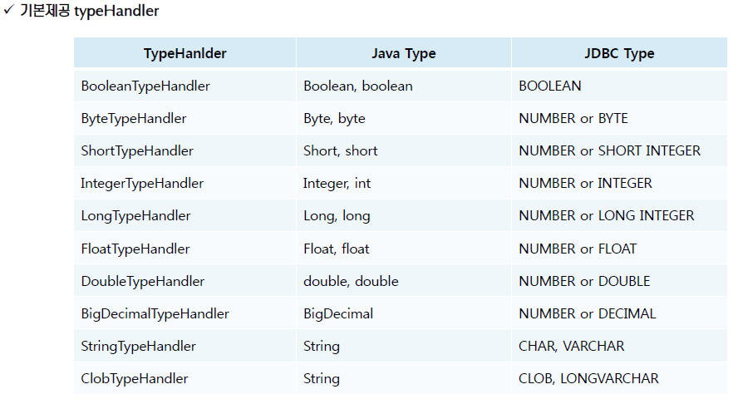
MyBatis 환경 설정

Slide 29
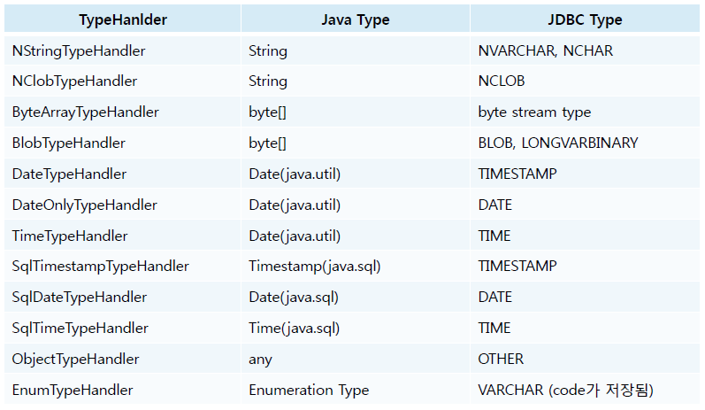
MyBatis 환경 설정

Slide 30
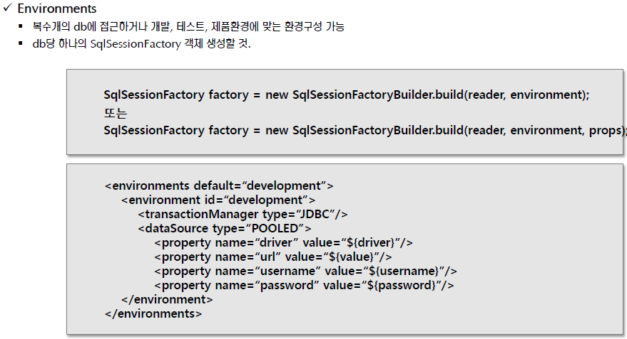
MyBatis 환경 설정

Slide 31
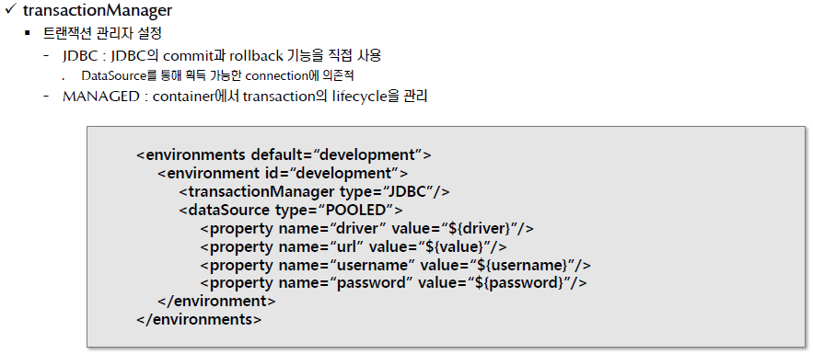
MyBatis 환경 설정

Slide 32
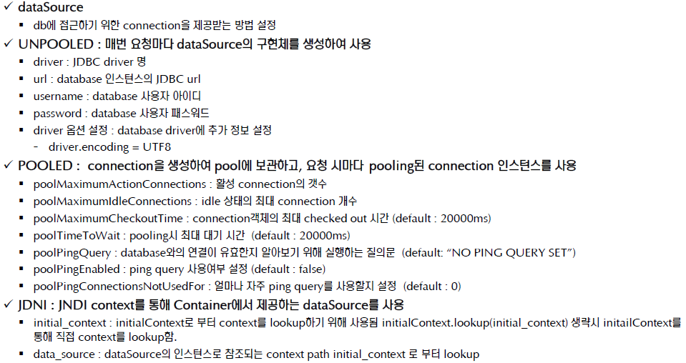
MyBatis 환경 설정

Slide 33
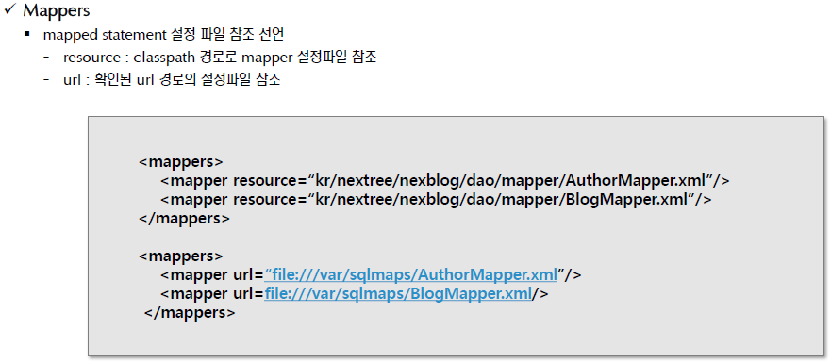
MyBatis 환경 설정

Slide 34
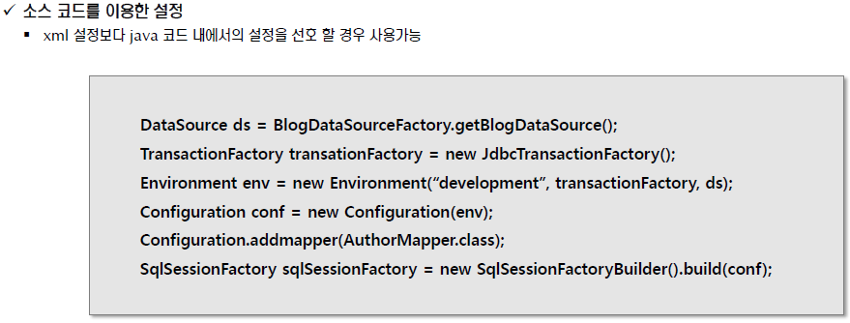
MyBatis 환경 설정

Slide 35
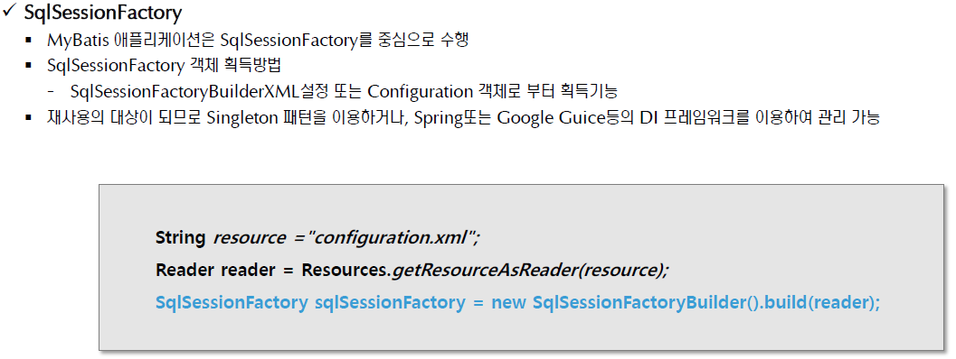
SqlSessionFactory 사용

Slide 36
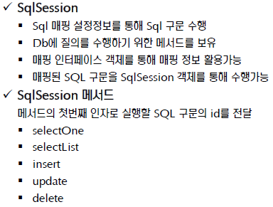
SqlSession 사용

Slide 37
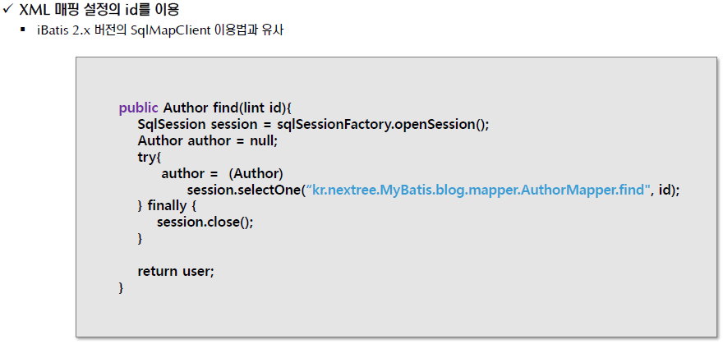
SqlSession 사용

Slide 38
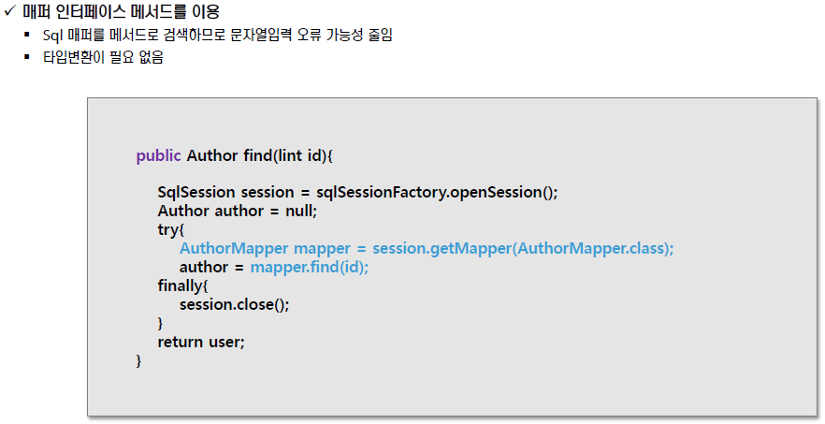
SqlSession 사용

Slide 39
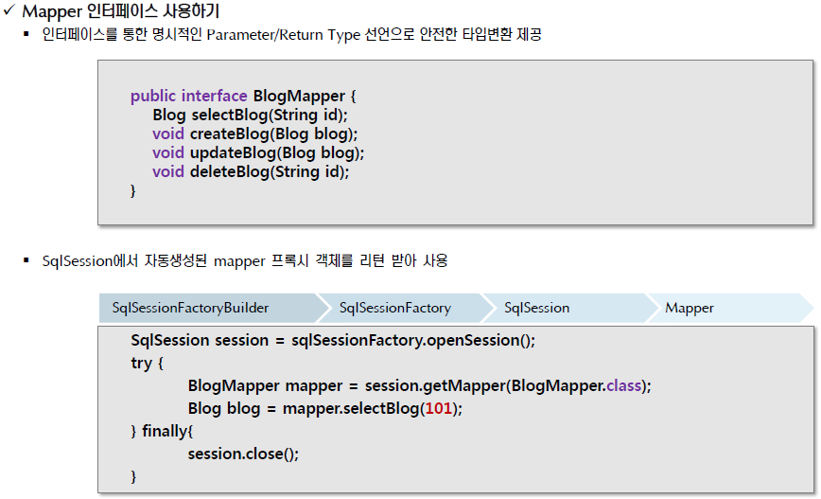
SqlSession 사용

Slide 40
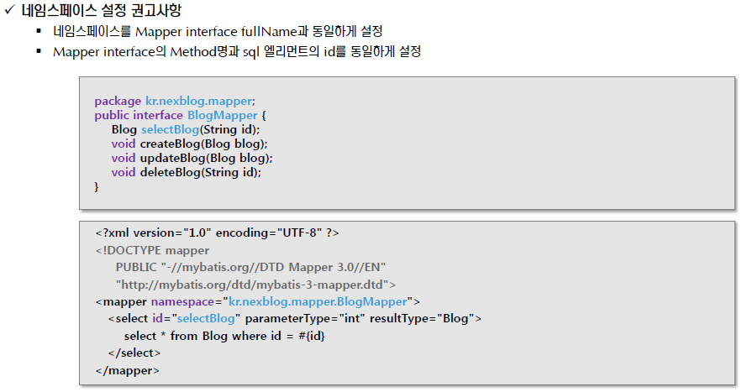
SqlSession 사용

Slide 41
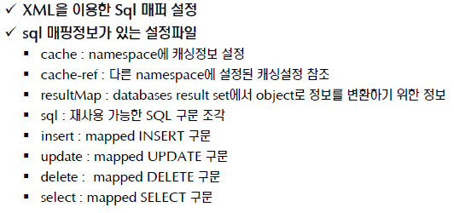
XML SQL 매퍼 설정

Slide 42
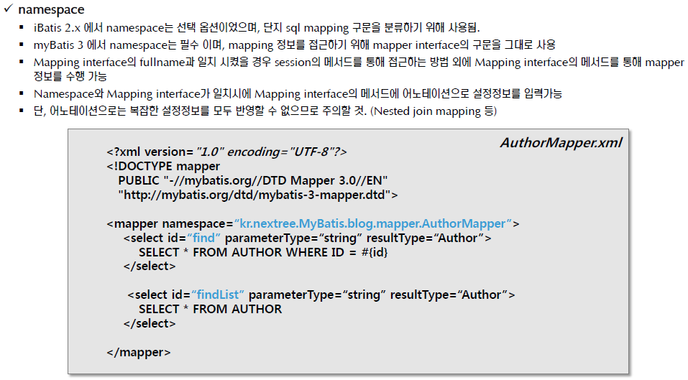
XML SQL 매퍼 설정

Slide 43
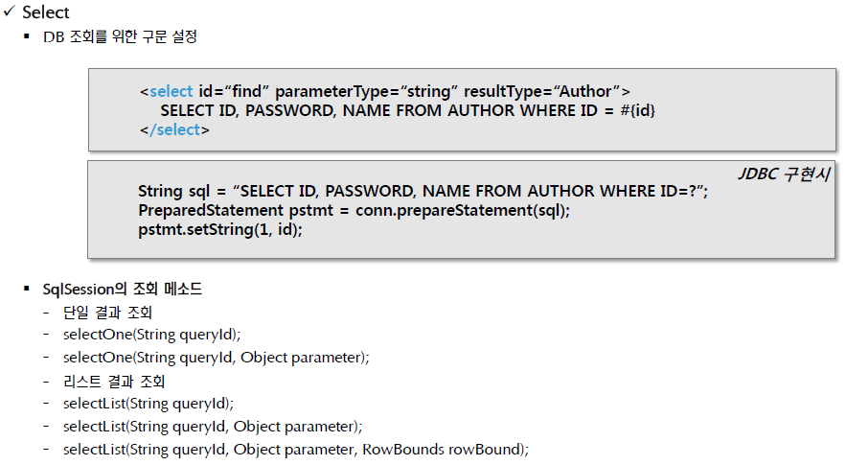
XML SQL 매퍼 설정

Slide 44
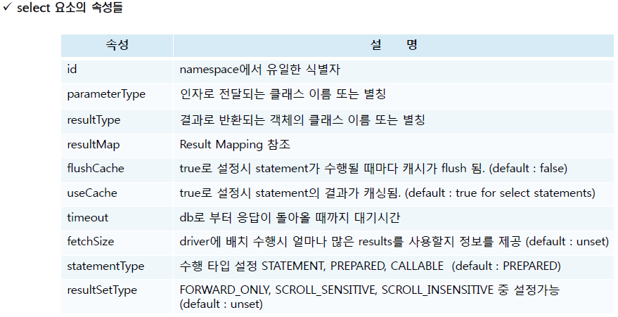
XML SQL 매퍼 설정

Slide 45
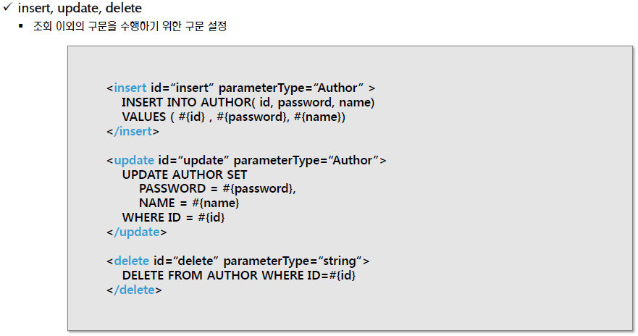
XML SQL 매퍼 설정

Slide 46
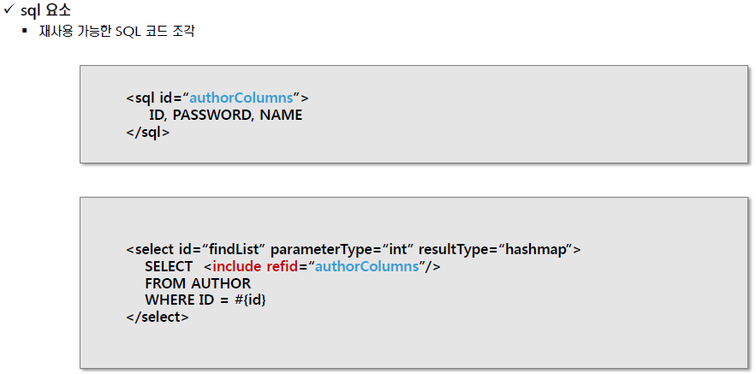
XML SQL 매퍼 설정

Slide 47
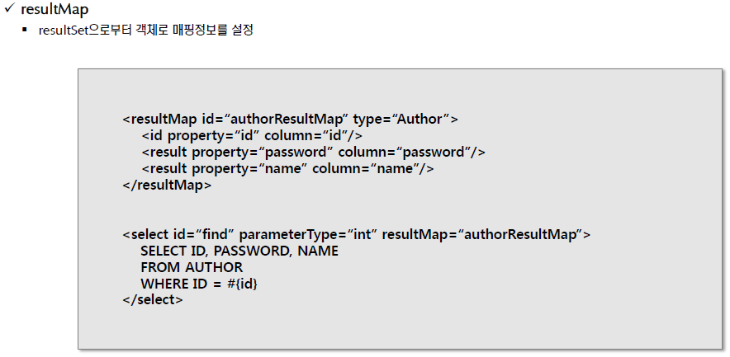
XML SQL 매퍼 설정

Slide 48

동적 SQL

Slide 49
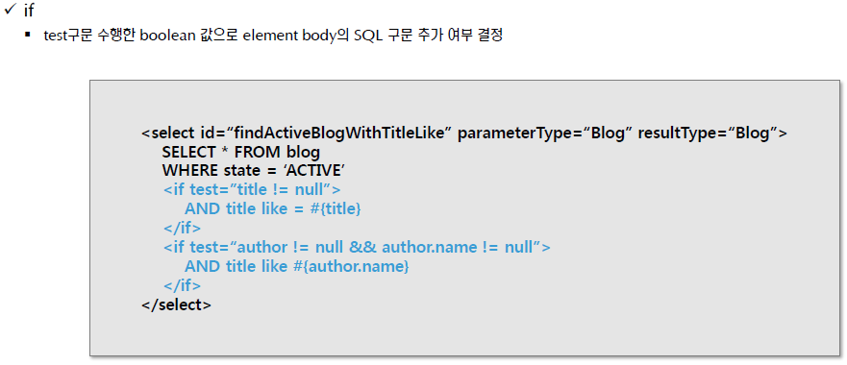
동적 SQL

Slide 50
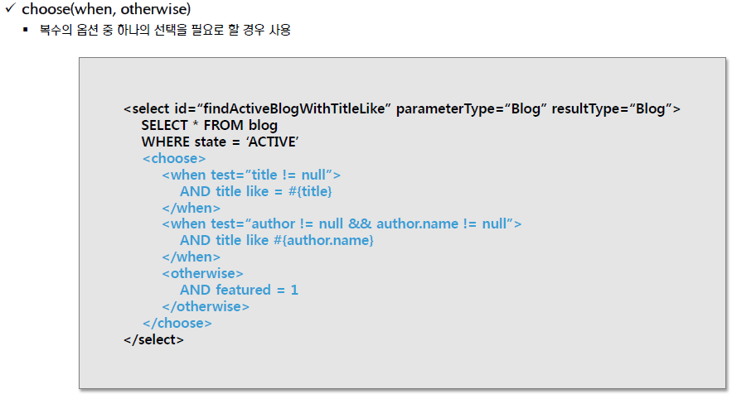
동적 SQL

Slide 51
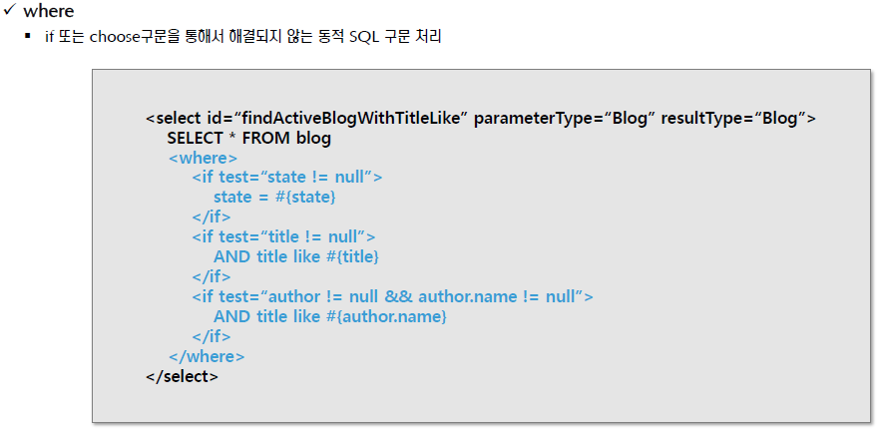
동적 SQL

Slide 52
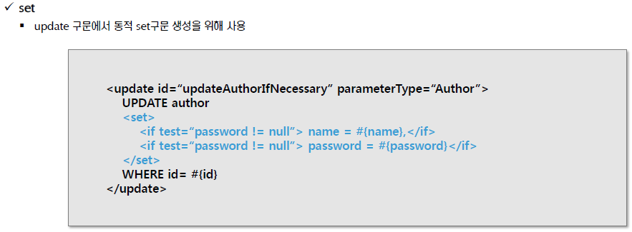
동적 SQL

Slide 53
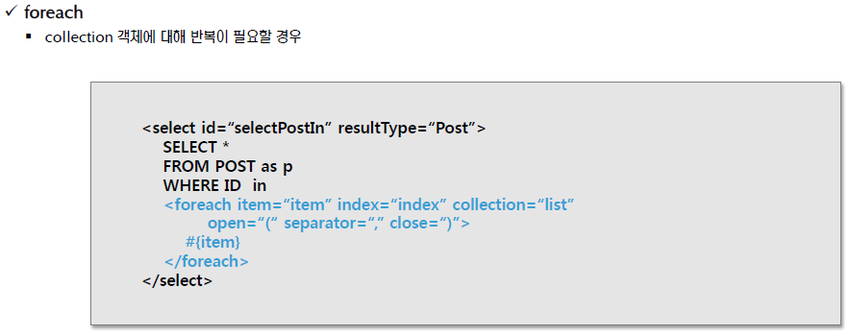
동적 SQL

Slide 54
3-Tier 아키텍처와 MyBatis 활용 ( Layer 기반 시스템 구축 )

Slide 55
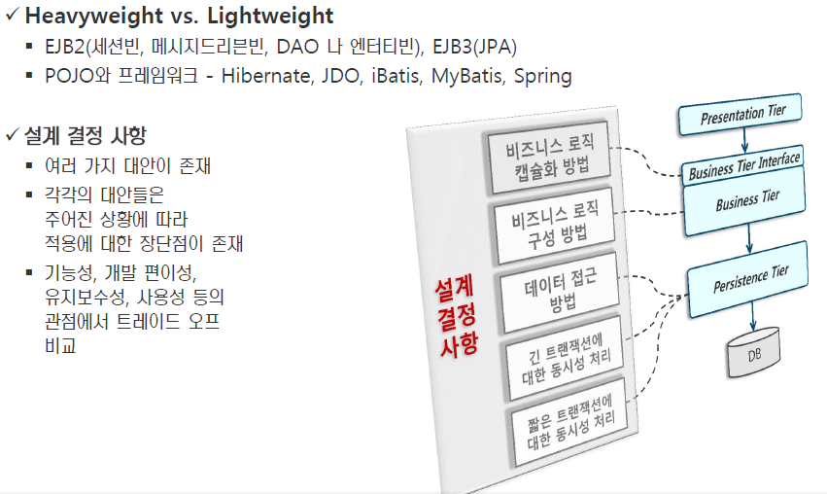
비즈니스 로직과 데이터 접근의 분리

Slide 56
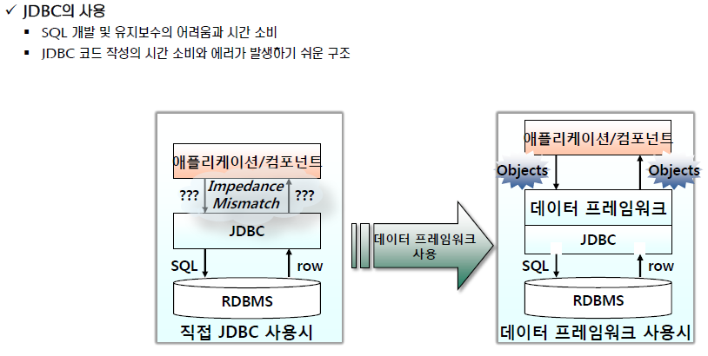
DB 연동 시 JDBC API 사용

Slide 57
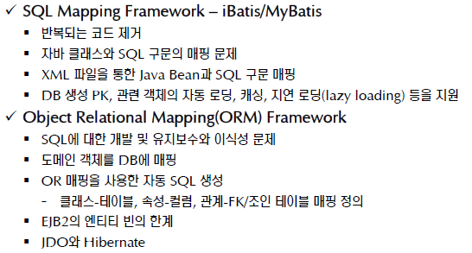
DB 연동 시 영속성 프레임워크 사용

Slide 58
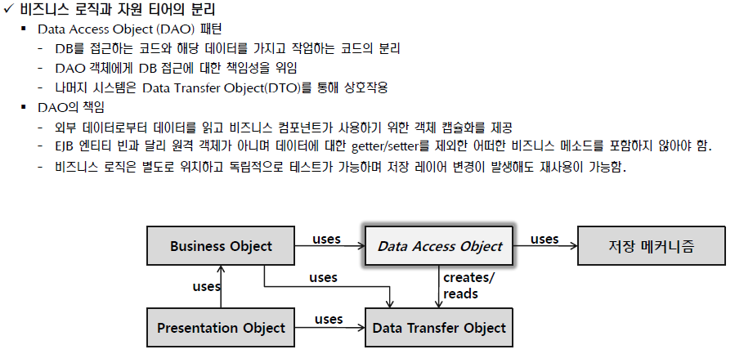
DAO 패턴 적용

Slide 59

DAO 패턴 적용

